Slide 1
Şınav Çekerek Forma Gir
Diyetkolik Egzersiz Uzmanı Mevsim Karabulut
Notes:
Header kısmına görsel koymak için,
Resim dosyasını slide’a sürükleyip bırakın.
Gerekiyorsa mavi alanı kapatacak kadar büyütün/küçültün (köşelerden tutarak yaparsanız resmin orantısı bozulmamış olur)
Resme sağ tıklayın, «format picture» ı seçin. Sağda dört ikonlu panel göreceksiniz.
En sondaki ikona tıklayın (picture), Crop dropdown’unun içinde crop position’ın altındaki «width» değerini 25,4cm, height değerini 5,63 diye değiştirin.
OffsetX ve OffsetY değerleriyle oynayarak resmi nereden kırpacağınızı ayarlayabilirsiniz.
Son olarak resmi mavi alanın tam üzerine taşıyın.
BU NOT KENDİNİ YOK ETSİN tabii ki ☺

Slide 2
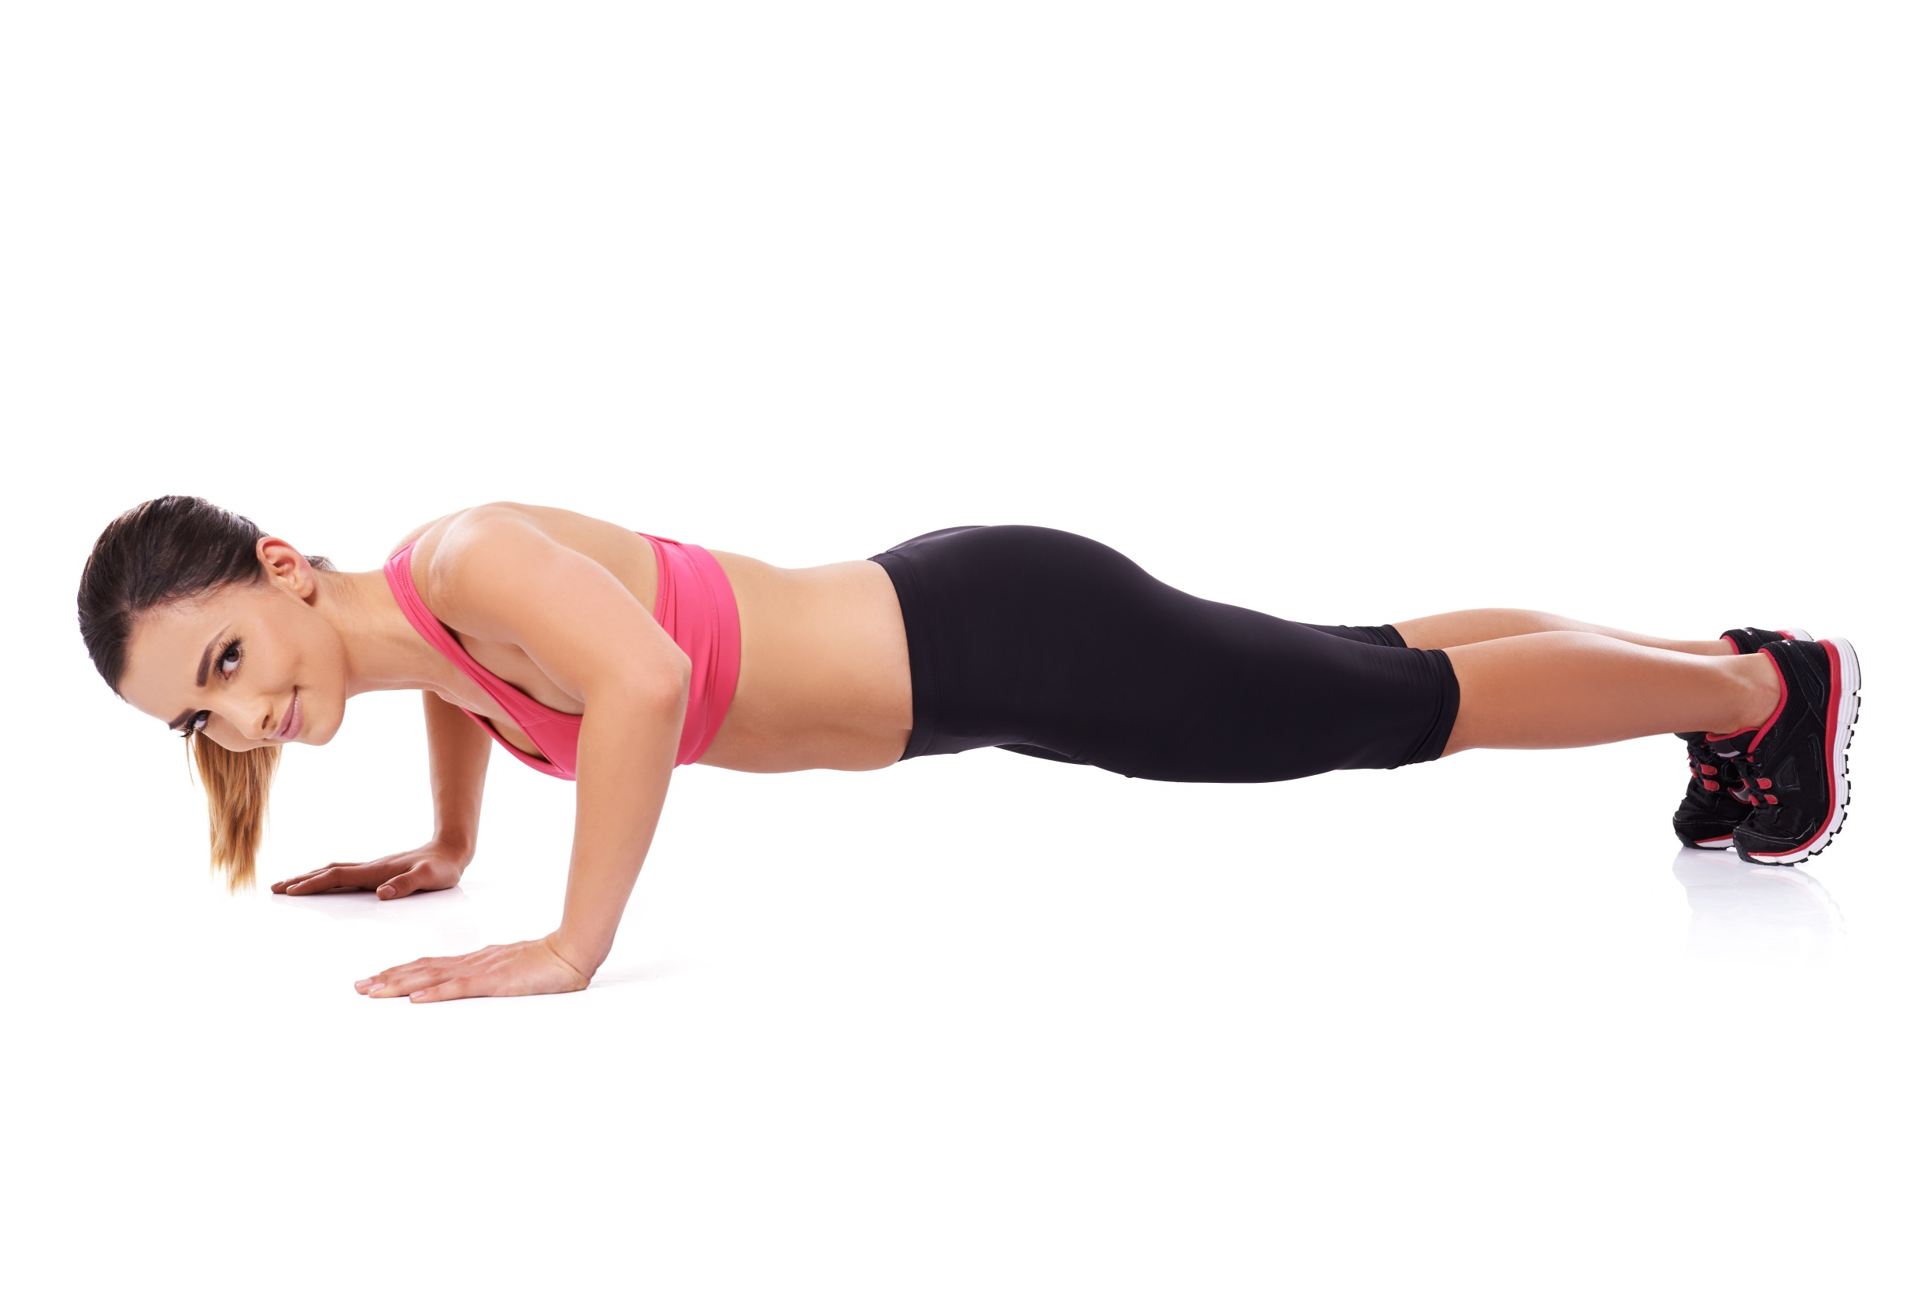

Slide 3
Nasıl şınav çekilir?

Slide 5
Şınav, kolların aracılığı ile vücudu kaldırma hareketidir.
Yüzüstü yere uzan. Avuçların yere değecek şekilde, ellerini omuzlarının yanına koy.
Vücudunu gergin tut ve kollarınla kendini yukarıya doğru it.
Karın kaslarını ve kalçanı sık, dizlerini bükmeden bacaklarını gergin tut. Vücudun, kalçan havaya kalkmayacak şekilde düz bir çizgi gibi sabit durmalı. Bunları yaparken yüzün karşıya baksın.
Nefes alıp verirken, dirseklerini bükerek göğsünü yere yaklaştır. Ardından vücudunu yere değdirmeden yeniden yukarı kaldır. Bu esnada kalçanı ve karnını gergin tutmalısın.
Vücudun ellerinin üzerinde dirseklerini bükerken, dirseklerin 90 derecelik bir açıyla duracak şekilde pozisyon al. Aynı hareketi, kolların bu pozisyondayken tekrarla.
Sayfa 1/10

Slide 7
Şınav hangi kasları çalıştırır?
Göğüs kasları (alt ve üst göğüs kası dahil),
Omuz kasları,
Trapez kasları (düşük seviyede),
Sırt kasları,
Ön kol kasları,
Karın kasları,
Ön bacak kasları (düşük seviyede),
Pazu (biseps) kasları
Arka kol(triceps) kasları
Sayfa 3/10

Slide 9
Forma girmek için günde kaç şınav çekmek gerekir?
Bu kondisyon seviyene göre değişir. Başlangıçta bir set maksimum tekrarla başlanır. Kas ağrısı hissedildiğinde, birer gün ara ile yapılması gerekir. İleriki süreçlerde, günde iki defa üç set maksimum tekrarla yapılır.
Sayfa 3/10

Slide 10
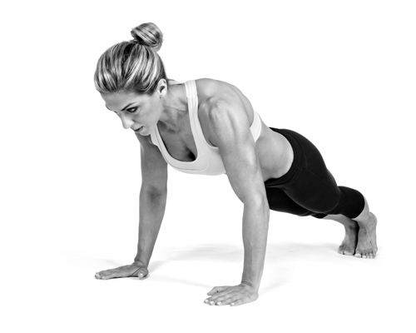

Slide 11
Teşekkürler
Notes:
SON SLIDE

